Slide 1
实验三 三相电路

Slide 2
一、实验目的
1.学习三相交流负载的三角形联结（∆）和星形联结（Y）方法。
2.验证对称负载三相电路中，线电压与相电压，线电流与相电流的关系。
3.观察三相四线供电系统中不对称负载星形联结时中性线的作用。
二、实验仪器与设备
1.交流电路实验箱（三）

Slide 3
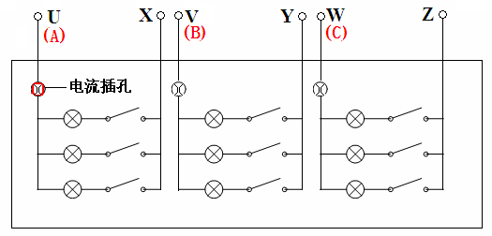
三、实验原理
由灯泡组成的三相负载如图1所示，每相负载中已接入一电流插孔，用于测量每相的相电流。
图1 三相负载（灯泡）

Slide 4
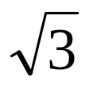
1.三相对称负载作用三角形联结（∆）：
U线=U相，I线= I相；
三相对称负载作星形联结（Y）：
U线= U相，I线=I相；
2.不对称三相负载作三角形联结（∆），I线≠ I相，但只要电源线电压对称，加在三相负载上的电压仍是对称的。
不对称三相负载作星形联结（Y），应采用三相四线制供电线路。即中线牢固联接，以保证三相不对称负载的每相电压仍保持对称。

Slide 5

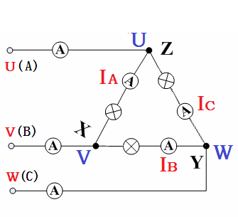
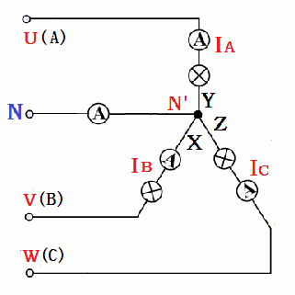
图2 负载三角形联结（∆）的原理图
图3 负载星形联结（Y）的原理图

Slide 6
四、实验内容步骤
1.注意事项
（1）本实验使用的电源电压较高，要求学生必须遵守先接线后通电；先断电后拆线的实验操作原则。每次接线完毕经指导教师检查后方可通电。
（2）通电前将三相自耦调压器旋柄逆时针旋到最小，使三相电压为0V。通电后，转动调压器旋柄使调压器输出线电压220V。

Slide 7
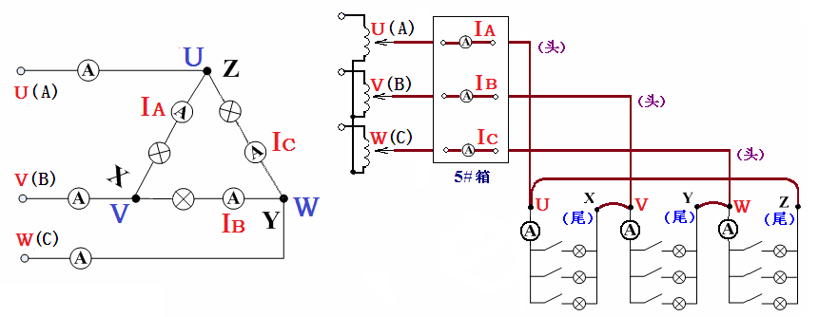
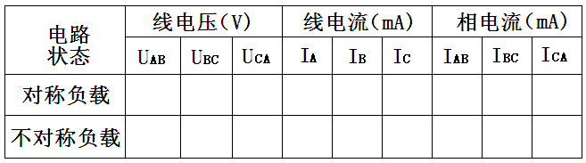
2.三相负载三角形联结（∆）
U线=U相
I线= I相

Slide 8
（1）按图2接线。接线完毕，经指导教师检查后方可通电。
（2）通电后，转动调压器旋柄使调压器输出线电压为220V。
（3）将每相负载的三个电灯全部打开，形成三相对称负载，然后按表1的内容测量各电压、电流，测量数据记入表中。
（4）改变负载情况，使A相开一个灯、B相开两个灯、C相开三个灯，形成三相不对称负载，再按表1各项测量各电压、电流，数据记入表中。

Slide 9
表1 三相负载三角形联结（△）实验数据

Slide 10
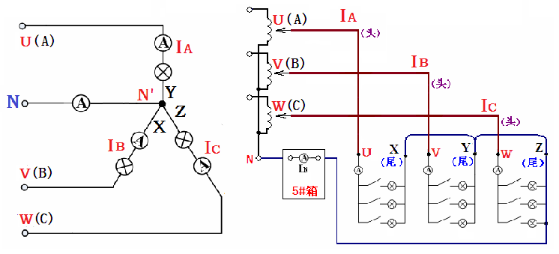
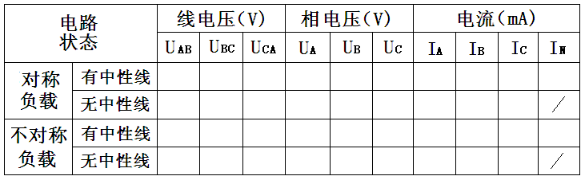
3、三相负载星形联结（Y）
U线= U相
I线=I相

Slide 11
（1）断电后，按图3接线。保持线电压为 220V。接线完毕，经指导教师检查后方可通电。
（2）将每相负载的三个电灯全部打开，形成三相对称负载，然后按表2各项测量各电压、电流，数据记入表中。
（3）改变负载，使A相开一个灯、B相开两个灯、C相开三个灯，形成三相不对称负载，再按表2各项测量各电压、电流，数据记入表中。

Slide 12
表2 三相负载星形联结(Y)的实验数据
注意：应测量负载端的线电压和相电压。

Slide 13
五、实验报告要求
1.绘出表1、2，填入测量数据；说明对称负载星形联结（Y）时Ul与Up的关系，三角形联结（∆）时Il与Ip的关系。
2.根据实验数据分析三相四线制供电时，中线的作用。
3.不对称负载作三角形联结（∆）时，线电流是否相等，线电流与相电流之间是否成固定的比例关系？

